Slide 1
第一单元 分数加减法
“分数王国”与“小数王国”
WWW.PPT818.COM

Slide 2
旧知复习
３
十
三
0.3里面有（ ）个十分之一，它表示（ ）分之（ ）。
0.17里面有（ ）个百分之一，它表示（ ）分之（ ）。
0.009里面有（ ）个千分之一，它表示（ ）分之（ ）。
17
百
十七
千
９
九

Slide 3
旧知复习
2、根据分数与除法的关系，3÷5=（ ） 11÷7=（ ）

Slide 4
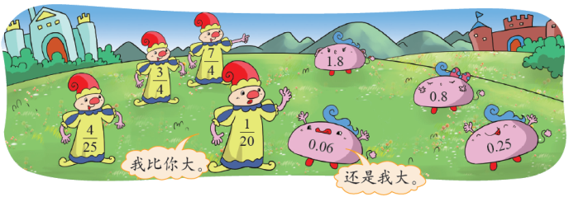
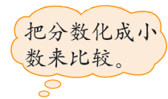
课堂探究

Slide 5
课堂探究
方法一：画图法
用两个相同的正方形表示“1”时，把正方形平均分成100个小正方形，0.06就是其中的6个小正方形， 就是其中的5个小正方形。
所以0.06＞

Slide 6
课堂探究
方法二：把分数化小数比较
＝1÷20＝0.05
因为 0.06＞0.05，所以0.06＞

Slide 7
课堂探究
方法三：把小数化分数比较
因为 ，所以

Slide 8
课堂总结
分数化成小数的方法：
用分子除以分母。
小数化成分数的方法：
原来有几位小数，就在1后面写几个0作分母，把原来的小数去掉小数点作分子。化成分数后，能约分的要约成最简分数。

Slide 9
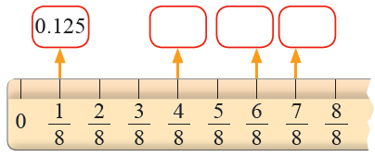
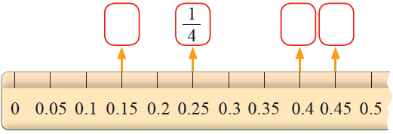
课堂探究
0.5
0.75
0.875

Slide 10
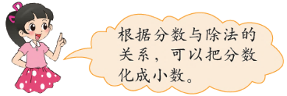
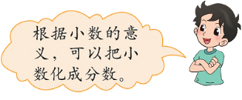
课堂探究
绿色圃中小学教育网http://www.Lspjy.com
绿色圃中学资源网http://cz.Lspjy.com
绿色圃中小学教育网http://www.Lspjy.com
绿色圃中学资源网http://cz.Lspjy.com

Slide 11
1.比较下面各组数的大小，说一说你是怎样比较的。
＞
＞
＜

Slide 12
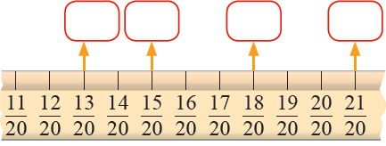
2.在 里填上适当的分数或小数。

Slide 13
3.连一连。

Slide 14
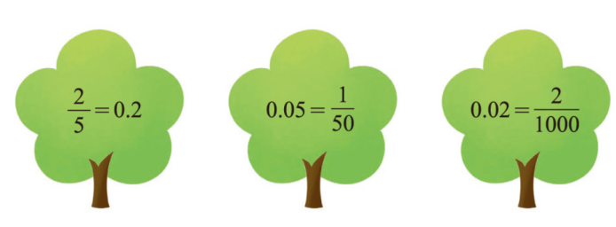
4.森林医生。

Slide 15
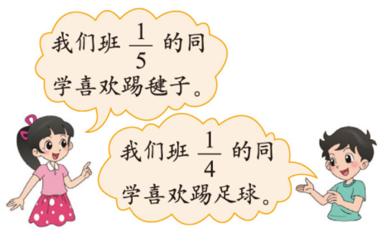
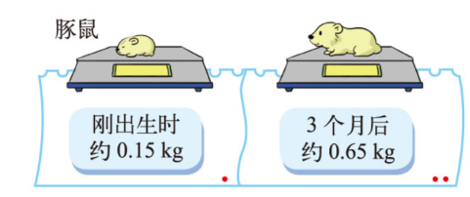
5.在生活中寻找用分数或小数表示的信息，并与同伴交流。
绿色圃中小学教育网http://www.Lspjy.com
绿色圃中学资源网http://cz.Lspjy.com
绿色圃中小学教育网http://www.Lspjy.com
绿色圃中学资源网http://cz.Lspjy.com

